Slide 1


Slide 2


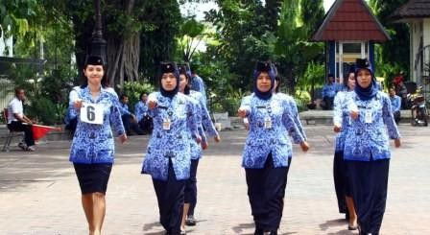
PBB ?
#1
pajak atas bumi dan/atau bangunan

Slide 3
Self Assessment
PPh 25/29
PPh 21, 22,
23, 24, 26
Non Final
SISTEM PERPAJAKAN
Witholding
Final
PPh 4(2)
Official Assessment
PBB

Slide 4
PAJAK DAERAH
Diatur di UU No 28 Tahun 2009 tentang PDRD stdt UU No 1 2022 UU HKPD
Perkotaan
P2
Perdesaan
5 Sektor PBB
Perkebunan
PAJAK PUSAT
Diatur di UU No 12 Tahun 1985 tentang PBB stdtd
UU No. 12 Tahun 1994
P3
Perhutanan
Pertambanga Dan Sektor Lainnya
Per 1 Januari 2014, sektor P2 dikelola Pemda

Slide 5













PMK 186/PMK.03/2019 stdtd PMK-234/PMK.03/2022
2 KLASIFIKASI OBJEK PAJAK
Objek pajak diklasifikasikan berdasarkan sektornya
Pasal 2
OBJEK PAJAK BUMI DAN/ATAU BANGUNAN
Sektor Perkebunan Sektor Perhutanan Sektor Pertambangan
Sektor Lainnya
OBJEK PAJAK BUMI DAN/ATAU BANGUNAN
Diklasifikasikan menjadi :
Objek Pajak PBB Sektor Perkebunan
Objek Pajak PBB Sektor Perhutanan
Objek Pajak PBB Sektor Pertambangan Migas Objek Pajak PBB Sektor Pertambangan Pabum Objek Pajak PBB Sektor Pertambangan Minerba Objek Pajak PBB Sektor Lainnya
Klasifikasi NJOP

Slide 6
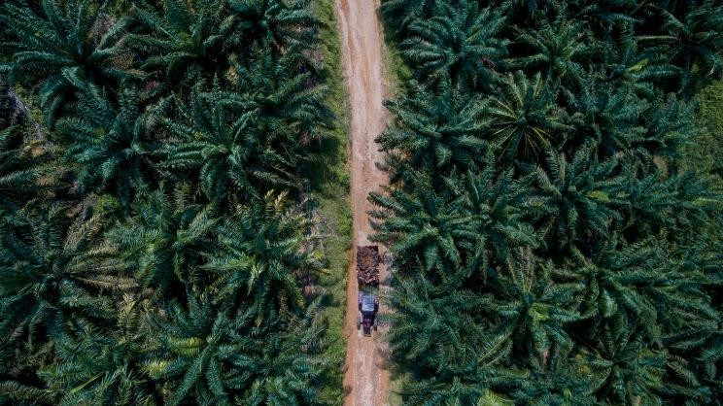

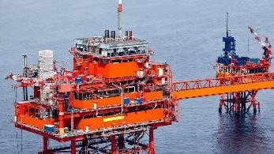
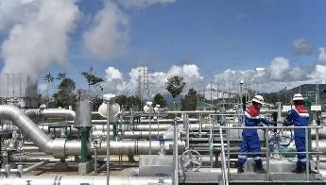
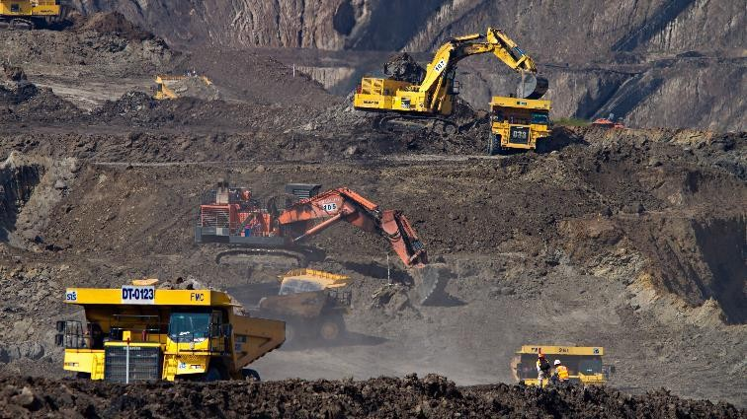
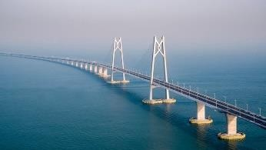
PBB apa saja yang dikelola oleh
Direktorat Jenderal Pajak?
1. Sektor Perkebunan

Slide 7
PBB apa saja yang dikelola oleh
Direktorat Jenderal Pajak?
2. Sektor Perhutanan

Slide 8

PBB apa saja yang dikelola oleh
Direktorat Jenderal Pajak?
3. Sektor Pertambangan Migas

Slide 9
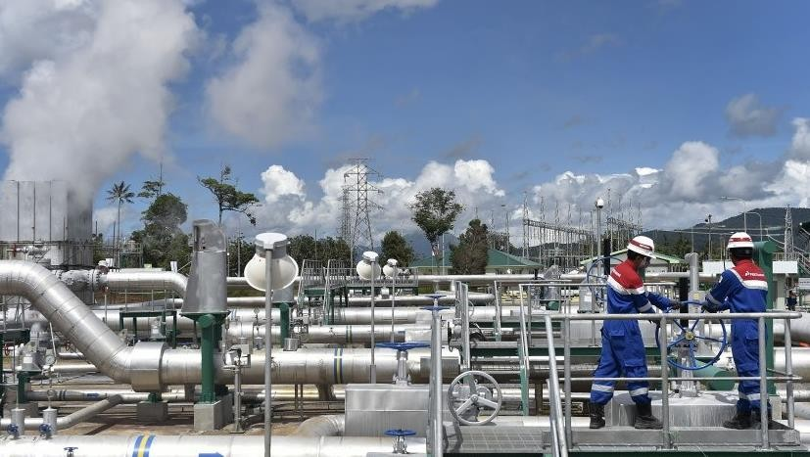
PBB apa saja yang dikelola oleh
Direktorat Jenderal Pajak?
4. Sektor Pertambangan Panas Bumi

Slide 10
PBB apa saja yang dikelola oleh
Direktorat Jenderal Pajak?
5. Sektor Pertambangan Minerba

Slide 11
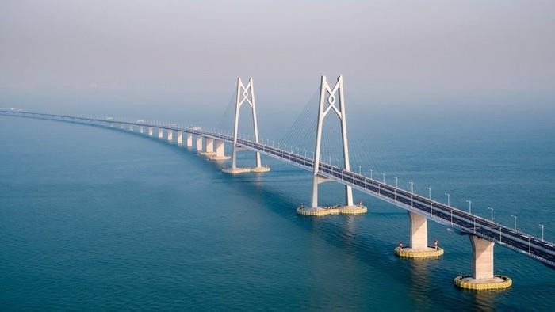
PBB apa saja yang dikelola oleh
Direktorat Jenderal Pajak?
6. Sektor Lainnya
* Berada di wilayah perairan NKRI
dan selain objek PBB P2
a. Ruas Jalan Tol Dihapus PMK234/PMK.03/2022

Slide 12
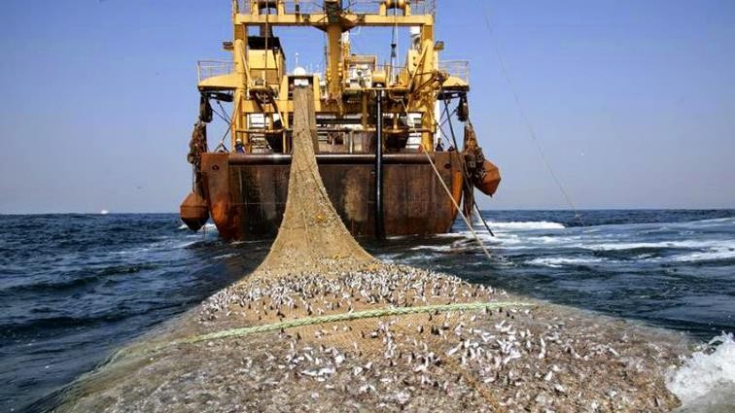
PBB apa saja yang dikelola oleh
Direktorat Jenderal Pajak?
6. Sektor Lainnya
* Berada di wilayah perairan NKRI
dan selain objek PBB P2
b. Perikanan Tangkap

Slide 13
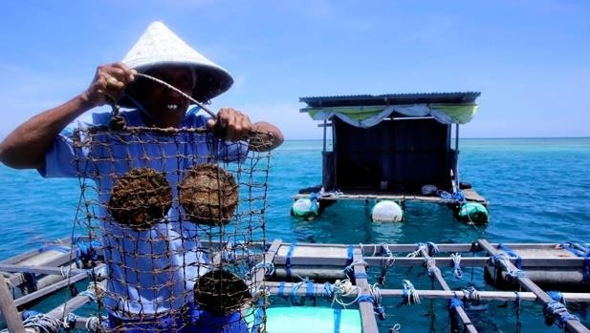
PBB apa saja yang dikelola oleh
Direktorat Jenderal Pajak?
6. Sektor Lainnya
* Berada di wilayah perairan NKRI
dan selain objek PBB P2
c. Perikanan Budidaya

Slide 14
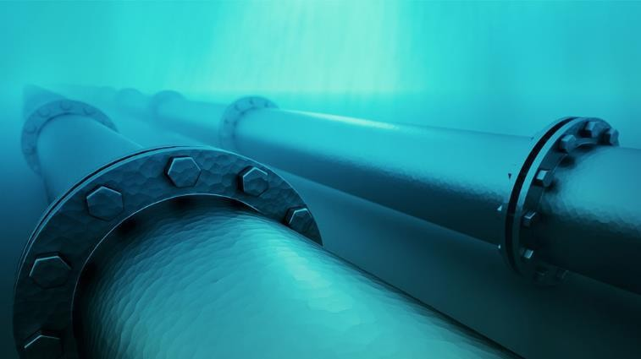
PBB apa saja yang dikelola oleh
Direktorat Jenderal Pajak?
6. Sektor Lainnya
* Berada di wilayah perairan NKRI
dan selain objek PBB P2
d. Jaringan Pipa

Slide 15
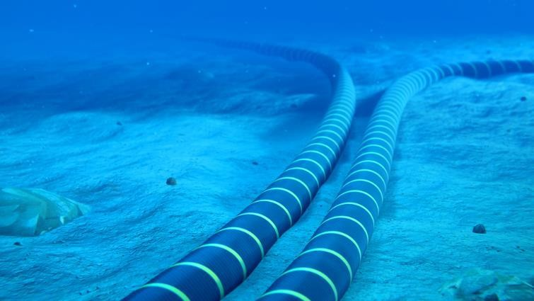
PBB apa saja yang dikelola oleh
Direktorat Jenderal Pajak?
6. Sektor Lainnya
* Berada di wilayah perairan NKRI
dan selain objek PBB P2
e. Jaringan Kabel

Slide 16
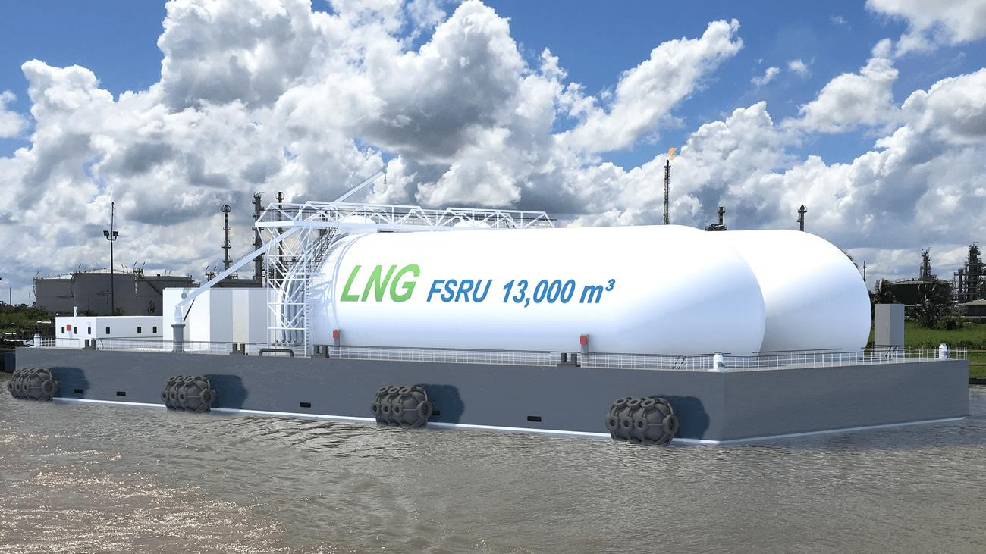
PBB apa saja yang dikelola oleh
Direktorat Jenderal Pajak?
6. Sektor Lainnya
* Berada di wilayah perairan NKRI
dan selain objek PBB P2
f. Fasilitas Penyimpanan dan Pengolahan

Slide 17
DASAR HUKUM
UU No. 12 Tahun 1985 jo
UU No. 12 Tahun 1994
PP No. 25 Tahun 2002
KMK No. 523/KMK.04/1998
KEP-16/PJ.6/1998
UU No. 28 Tahun 2009

Slide 18
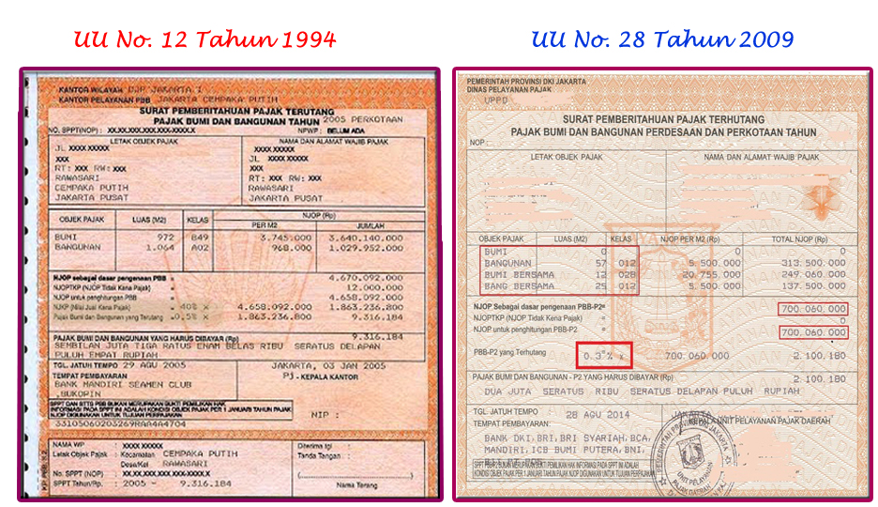
Contoh SPPT.

Slide 19
PAJAK BUMI DAN BANGUNAN
(PBB)
PAJAK KEBENDAAN ATAS
BUMI DAN/ATAU BANGUNAN
DIKENAKAN TERHADAP
SUBJEK PAJAK
ORANG PRIBADI ATAU BADAN
SECARA NYATA:
MEMPUNYAI HAK DAN/ATAU MEMPEROLEH MANFAAT ATAS BUMI, DAN/ATAU
MEMILIKI, MENGUASAI, DAN/ATAU MEMPEROLEH MANFAAT ATAS BANGUNAN

Slide 20
PAJAK BUMI DAN BANGUNAN
(PBB)
PAJAK KEBENDAAN ATAS
BUMI DAN/ATAU BANGUNAN
DIKENAKAN TERHADAP
SUBJEK PAJAK
ORANG PRIBADI ATAU BADAN
SECARA NYATA:
MEMPUNYAI HAK DAN/ATAU MEMPEROLEH MANFAAT ATAS BUMI, DAN/ATAU
MEMILIKI, MENGUASAI, DAN/ATAU MEMPEROLEH MANFAAT ATAS BANGUNAN

Slide 21
OBJEK PAJAK
Pasal 2 ayat (1)
BANGUNAN
TERMASUK DALAM PENGERTIAN BANGUNAN ADALAH (Penjelasan Pasal 1 angka 2) :
  Jalan lingkungan yang terletak dalam suatu kompleks bangunan seperti hotel, pabrik, dan emplasemennya, dan lain-lain yang merupakan satu kesatuan dengan kompleks bangunan tersebut;
  Jalan tol;
  Kolam renang;
  Pagar mewah;
  Tempat olah raga;
  Galangan kapal, dermaga;
  Taman mewah;
  Tempat penampungan/kilang minyak, air dan gas, pipa minyak;
  Fasilitas lain yang memberikan manfaat.

Slide 22
FAKTOR YANG MENENTUKAN
KLASIFIKASI OBJEK PAJAK
BUMI/TANAH
- Letak
- Peruntukan
- Pemanfaatan
- Kondisi lingkungan
- Dan lain-lain
BANGUNAN
- Bahan bangunan
- Rekayasa
- Letak
- Kondisi lingkungan
- Dan lain-lain

Slide 23
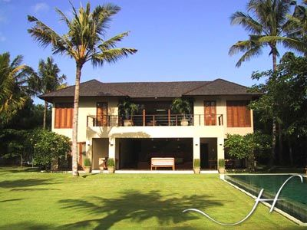
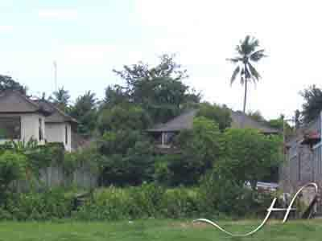
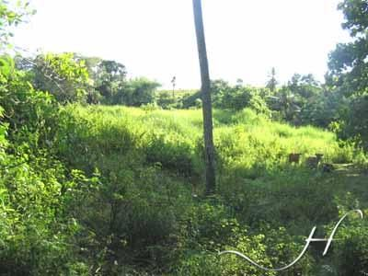
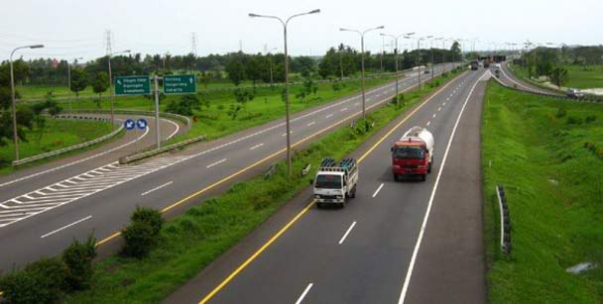
Obyek Pajak Bumi & Bangunan

Slide 24
OBJEK PAJAK
YANG TIDAK DIKENAKAN PBB
ADALAH OBJEK PAJAK YANG :
Digunakan semata-mata untuk melayani kepentingan umum di bidang ibadah, sosial, kesehatan, pendidikan dan kebudayaan nasional, yang nyata-nyata tidak dimaksudkan untuk memperoleh keuntungan;
Digunakan untuk kuburan, peninggalan purbakala, atau yang sejenis dengan itu;
Merupakan hutan lindung, hutan suaka alam, hutan wisata, taman nasional, tanah penggembalaan yang dikuasai oleh desa, dan tanah negara yang belum dibebani suatu hak;
Digunakan oleh perwakilan diplomatik, konsulat berdasarkan asas perlakuan timbal balik;
Digunakan oleh badan atau perwakilan organisasi Internasional yang ditentukan oleh Menteri Keuangan.

Slide 25

Yang mana pengecualian Objek PBB ???

Slide 26
OBJEK PAJAK
YANG DIGUNAKAN UNTUK PENYELENGGARAAN PEMERINTAHAN
PENGENAAN PAJAKNYA DIATUR
LEBIH LANJUT DENGAN
PERATURAN PEMERINTAH

Slide 27
SUBJEK PAJAK
Memperoleh
manfaat
atas bangunan
Memperoleh
manfaat
atas bumi
Memiliki,
menguasai
bangunan
Mempunyai
suatu hak
atas bumi
Pasal 4 ayat (2)
SUBJEK
PAJAK
Dikenakan
kewajiban
membayar
pajak
WAJIB
PAJAK

Slide 28
SUBJEK PAJAK
Dirjen Pajak menetapkan Subjek Pajak
Objek Pajak yang belum jelas Wajib Pajaknya

Slide 29
Pasal 3 Ayat (3)
NILAI JUAL OBJEK PAJAK
TIDAK KENA PAJAK
(NJOPTKP)
NJOPTKP
Penetapan dilakukan oleh masing2 Kadaerah , Minimum Rp 10 juta
Per Wajib Pajak;
Diberikan untuk bumi dan/atau bangunan;
Apabila seorang Wajib Pajak mempunyai beberapa Objek pajak, yang diberikan NJOPTKP hanya salah satu Objek pajak yang nilainya terbesar.

Slide 30
DASAR PENGENAAN
N J O P
(Nilai Jual Objek Pajak)
Adalah harga rata-rata yang diperoleh dari transaksi jual beli
yang terjadi secara wajar
Bilamana tidak terdapat transaksi jual beli, Nilai Jual
Objek Pajak ditentukan melalui :
- perbandingan harga dengan Objek lain yang sejenis;atau
- nilai perolehan baru; atau
- Nilai Jual Objek Pajak pengganti.
NJOP ditetapkan setiap tiga tahun oleh Menteri Keuangan, kecuali untuk daerah tertentu ditetapkan setiap tahun sesuai perkembangan daerahnya

Slide 31
PENENTUAN NJOP
PENILAIAN OBJEK PBB
PENDEKATAN PENILAIAN
  Pendekatan Data Pasar
(Market Data Approach)
  Pendekatan Biaya
(Cost Approach)
  Pendekatan Pendapatan
(Income Approach)
    CARA PENILAIAN
      Penilaian Massal
      Penilaian Individual
    CARA PENILAIAN
      Penilaian Massal
      Penilaian Individual

Slide 32
PENDEKATAN PENILAIAN
Pendekatan Data Pasar (Market Data Approach)
  NJOP dihitung dengan cara membandingkan Objek pajak yang sejenis dengan Objek lain yang telah diketahui harga pasarnya.
  Pendekatan ini pada umumnya digunakan untuk menentukan NJOP tanah, namun dapat juga dipakai untuk menentukan NJOP bangunan.
Pendekatan Biaya (Cost Approach)
  Pendekatan ini digunakan untuk menentukan nilai tanah atau bangunan terutama untuk menentukan NJOP bangunan dengan menghitung seluruh biaya yang dikeluarkan untuk membuat bangunan baru yang sejenis dikurangi dengan penyusutan phisiknya.
Pendekatan Pendapatan (Income Approach)
  Pendekatan ini digunakan untuk menentukan NJOP yang tidak dapat dilakukan berdasarkan pendekatan data pasar atau pendekatan biaya, tetapi ditentukan berdasarkan hasil bersih objek pajak tersebut
  Pendekatan ini terutama digunakan untuk menentukan NJOP galian tambang atau objek perairan

Slide 33
CARA PENILAIAN
Penilaian Massal (Mass Appraissal)
  NJOP bumi dihitung berdasarkan Nilai Indikasi Rata-rata (NIR) yang terdapat pada setiap Zona Nilai Tanah (ZNT).
  NJOP bangunan dihitung berdasarkan Daftar Biaya Komponen Bangunan (DBKB) dikurangi penyusutan phisik.
  Perhitungan penilaian massal dilakukan dengan menggunakan program komputer (Computer Assisted Valuation / CAV).
Penilaian Individual (Individual Appraissal)
Penilaian Massal (Mass Appraissal)
  NJOP bumi dihitung berdasarkan Nilai Indikasi Rata-rata (NIR) yang terdapat pada setiap Zona Nilai Tanah (ZNT).
  NJOP bangunan dihitung berdasarkan Daftar Biaya Komponen Bangunan (DBKB) dikurangi penyusutan phisik.
  Perhitungan penilaian massal dilakukan dengan menggunakan program komputer (Computer Assisted Valuation / CAV).
Penilaian Individual (Individual Appraissal)
  Diterapkan untuk Objek tertentu yang bernilai tinggi atau keberadaannya mempunyai sifat khusus, antara lain :
    Jalan tol
    Pelabuhan laut/sungai/udara
    Lapangan golf
    Industri semen/pupuk
    PLTA, PLTU, PLTG
    Pertambangan
    Tempat rekreasi
    Dan lain-lain sejenisnya
    Objek pajak tertentu, seperti rumah mewah, pompa bensin, jalan tol, lap. golf, Objek rekreasi, usaha perkebunan, perhutanan, dan pertambangan.

Slide 34
DASAR PENGHITUNGAN
NILAI JUAL KENA PAJAK
SERENDAH-RENDAHNYA 20 %
DAN
SETINGGI-TINGGINYA 100 %
PERSENTASE NJKP
DITETAPKAN DENGAN
PERATURAN PEMERINTAH

Slide 35
PENETAPAN BESARNYA
NILAI JUAL KENA PAJAK
(PP No. 25 TAHUN 2002)
NILAI JUAL KENA PAJAK
OBJEK PAJAK PERKEBUNAN, KEHUTANAN, DAN PERTAMBANGAN;
OBJEK PAJAK LAINNYA BILA NJOP Rp. 1 MILYAR ATAU LEBIH
NILAI JUAL OBJEK PAJAK
KURANG DARI Rp. 1 MILYAR
40% X NJOP
20% X NJOP

Slide 36
TARIF
TARIF TUNGGAL
0,5 %

Slide 37
CARA MENGHITUNG
PBB =
TARIF
x
N J K P
=
0,5%
x
20% x NJOP
40% x NJOP
=
0,5%
x
NJOP = (NJOP BUMI + NJOP BANGUNAN) ⎯NJOPTKP

Slide 38
Menurut UU No. 28 Tahun 2009
TARIF
Sesuai peraturan Daerah
Max 0,3 %

Slide 39
PERBANDINGAN PENERAPAN PBB ANTARA UU NO.12 TH 1994 DAN UU NO. 28 TH 2009
No | PARAMETER | UU NO.12 TAHUN 1994 | UU NO.28 TAHUN 2009
1 | DPP | NJOP | NJOP
2 | NJOPTKP | MAX. Rp. 12 jt | Min. Rp. 10 jt
3 | NJKP | 20% DAN 40% | Tidak Digunakan
4 | TARIF | Sebesar 0.5 % | Max. 0,3 %
5 | NJOP PBB Pedesaan dan Perkotaan Ditetapkan Oleh : | Menteri Keuangan | Kepala Daerah
6 | Besarnya Tarif Ditetapkan Melalui : | UU | PERDA

Slide 40
TAHUN PAJAK, SAAT, DAN TEMPAT
YANG MENENTUKAN PAJAK TERUTANG
Tahun Pajak
  Adalah jangka waktu satu tahun takwim, yaitu dari tanggal 1 Januari s/d 31 Desember.
Saat yang menentukan pajak terutang
  Adalah menurut keadaan Objek pajak pada tanggal 1 Januari.
  Tempat Pajak Terutang :
  untuk daerah Jakarta, di wilayah DKI Jakarta;
  untuk daerah lainnya, di wilayah Kabupaten/Kota;
  yang meliputi letak Objek pajak.

Slide 41
PENDATAAN
Pasal 9 ayat (1), (2), (3)
WAJIB PAJAK MENGISI SPOP
  JELAS
  BENAR
  LENGKAP
  DITANDATANGANI

Slide 42
PENERBITAN KETETAPAN
Pasal 10
SPOP
tidak disampaikan dalam waktu 30 hari
disampaikan dalam waktu 30 hari
Setelah ditegor secara tertulis
SPPT
SKP
BERDASARKAN PEMERIKSAAN/ DATA LAIN SPOP TIDAK BENAR

Slide 43
TATA CARA PEMBAYARAN
DAN PENAGIHAN
DASAR PENAGIHAN
SEJAK
D
I
T
E
R
I
M
A
SPPT
6 bulan
TEMPAT
PEMBAYARAN
- Bank,
- Kantor Pos ,
- Tempat lain
yg ditunjuk
S K P
1 bulan
S T P
1 bulan
MENTERI KEUANGAN DAPAT MELIMPAHKAN
KEWENANGAN PENAGIHAN PAJAK KEPADA :
GUBERNUR
BUPATI/WALIKOTA

Slide 44
PENDAFTARAN, PENAGIHAN,
DAN SANKSI ADMINISTRASI
SPOP
30 hr
TIDAK
SKP
+ denda 25%
dari pokok
pajak
Ternyata SPOP
tdk benar
(Ketetapan
kurang)
6 bulan
+ denda 25%
dari selisih
pajak terutang
JATUH TEMPO
1 bulan
Segera
stlh.
7 hr
21 hr
1 bln
JATUH
TEMPO
TEGORAN
SURAT
PAKSA
+ bunga 2%
sebulan
(maks 24 bulan)
Paling
cepat
10 hr
2 X 24 JAM
PERMINTAAN JADWAL
WAKTU & TEMPAT PELELANGAN
SURAT PERINTAH
MELAKUKAN PE- NYITAAN
KLN

Slide 45
KEBERATAN DAN BANDING
Keberatan diajukan atas :
  Surat Pemberitahuan Pajak Terutang (SPPT);
  Surat Ketetapan Pajak (SKP).
Jangka waktu pengajuan keberatan adalah 3 (tiga) bulan setelah SPPT atau SKP diterima oleh WP kecuali WP dalam keadaan di luar kekuasaannya.
Direktur Jenderal Pajak harus memberikan keputusan atas keberatan WP paling lama 12 bulan sejak tanggal Surat Keberatan diterima.
Atas keberatan yang diajukan, Direktur Jenderal Pajak dapat menerima seluruhnya atau sebagian, menolak, atau menambah jumlah pajak terutang.
Keberatan dapat diajukan dalam hal terjadi perbedaan persepsi antara Wajib Pajak dan Fiskus
Wajib Pajak dapat mengajukan banding atas keberatan terhadap keputusan Direktur Jenderal Pajak kepada Badan Penyelesaian Sengketa Pajak.
Ketentuan banding PBB mengikuti ketentuan Pasal 27 UU No. 6 Tahun 1983 tentang KUP sebagaimana telah diubah dengan UU No. 9 Tahun 1994.
Pengajuan keberatan atau banding tidak menunda pembayaran pajak.

Slide 46
PENGURANGAN
Menteri Keuangan dalam hal :
  - Kondisi tertentu Objek pajak yang ada hubungannya dengan subjek pajak/sebab -sebab tertentu lainnya
  - Objek pajak terkena bencana alam atau sebab lain yang luar biasa
PAJAK
TERUTANG
Dirjen Pajak
atas permintaan WAJIB PAJAK
karena hal-hal tertentu
DENDA
ADMINISTRASI

Slide 47
KEWAJIBAN PEJABAT YANG DALAM
JABATAN/TUGAS PEKERJAANNYA
BERKAITAN LANGSUNG DENGAN Objek PAJAK
1. MENYAMPAIKAN LAPORAN BULANAN
MENGENAI SEMUA MUTASI DAN PERUBAHAN OBJEK PAJAK KEPADA DJP;
2. MEMBERIKAN KETERANGAN YANG DIPERLUKAN ATAS PERMINTAAN DJP
KEWAJIBAN TERSEBUT BERLAKU
JUGA BAGI PEJABAT LAIN YANG ADA
HUBUNGANNYA DENGAN OBJEK PAJAK
KEWAJIBAN UNTUK MERAHASIAKAN
DITIADAKAN SEPANJANG MENYANGKUT
PELAKSANAAN UNDANG-UNDANG PBB
TIDAK MEMENUHI KEWAJIBAN DIKENAKAN
SANKSI MENURUT PERATURAN
PERUNDANG-UNDANGAN YANG BERLAKU

Slide 48
HAL-HAL YANG TIDAK DIATUR SECARA KHUSUS DALAM UU PBB
Pasal 23
TIDAK DIATUR DALAM
UU PAJAK BUMI DAN BANGUNAN
BERLAKU KETENTUAN :
- UU KETENTUAN UMUM DAN TATA CARA PERPAJAKAN
- PERUNDANG-UNDANGAN LAINNYA

Slide 49
KETENTUAN PIDANA
KARENA ALPA
TIDAK MENGEMBALIKAN SPOP KEPADA DITJEN PAJAK
SPOP TIDAK BENAR/ TIDAK LENGKAP DAN/ATAU MELAMPIRKAN KETERANGAN YANG TIDAK BENAR
MENIMBULKAN KERUGIAN PADA NEGARA
- PIDANA KURUNGAN SELAMA-LAMANYA
6 (ENAM) BULAN, ATAU
- DENDA SETINGGI-TINGGINYA 2 (DUA)
KALI PAJAK TERUTANG

Slide 50
KETENTUAN PIDANA
TIDAK MENGEM
BALIKAN/ MENYAM
PAIKAN
SPOP KEPADA DITJEN PAJAK
SPOP TIDAK BENAR/
TIDAK LENGKAP
DAN/ATAU MELAMPIRKAN
KETERA
NGAN YANG
TIDAK BENAR
MEMPERLIHAT
KAN
SURAT/
DOKU-
MEN PALSU ATAU DIPALSUKAN
TIDAK MEMPERLIHATKAN/
MEMIN
JAMKAN
SURAT/
DOKUMEN LAINNYA
TIDAK MENUN
JUKKAN/
MENYAM
PAIKAN DATA/
KETERA
NGAN YANG
DIPERLU
KAN
MENIMBULKAN KERUGIAN PADA NEGARA
- PIDANA PENJARA SELAMA-LAMANYA 2 (DUA) TAHUN, ATAU
- DENDA SETINGGI- TINGGINYA 5 (LIMA) KALI PAJAK TERUTANG

Slide 51
KETENTUAN PIDANA
Terhadap bukan wajib pajak yang bersangkutan, yang dengan sengaja melakukan tindakan :
  tidak memperlihatkan atau tidak meminjamkan surat atau dokumen lainnya;
  tidak menunjukkan data atau tidak menyampaikan keterangan yang diperlukan;
dipidana dengan pidana kurungan selama-lamanya 1 (satu) tahun atau denda setinggi-tingginya Rp 2.000.000,00 (dua juta rupiah).
Ancaman pidana dilipatkan dua, apabila seseorang melakukan lagi tindak pidana di bidang perpajakan sebelum lewat 1 (satu) tahun terhitung sejak selesai menjalani pidana penjara/sejak dibayarnya denda.
Tindak pidana tidak dapat dituntut setelah lampau waktu 10 (sepuluh) tahun sejak berakhirnya tahun pajak yang bersangkutan.

Slide 52
Latihan 1
Tuan Endri seorang pengusaha terkenal memiliki 2 buah rumah pada tahun 2023, objek pertama terletak di Jombang, Jatim dan Objek kedua terletak di Jonggol, Bogor. Diketahui bahwa untuk objek pertama NJOP Bumi sebesar Rp. 8.000.000,- dam NJOP Bangunan sebesar Rp. 7.500.000,-. Untuk Objek yang kedua diketahui NJOP bumi sebesar Rp. 9.000.000,- dan NJOP Bangunan sebesar Rp. 6.000.000,-
Hitung PBB terhutang tahun 2023 Tuan Endri atas kedua objek tersebut !

Slide 53
Latihan 2
Tuan Purnaya adalah seorang Birokrat terkenal memiliki 3 buah rumah yang terletak di Jakarta. Objek pertama terletak di jalan Cikini dan objek kedua terletak di jalan Tambora. Diketahui objek pertama NJOP bumi sebesar Rp. 3.000.000.000,- (3M) dan NJOP bangunan Rp. 4.500.000,- (4,5 M) sedangkan untuk yang kedua diketahui NJOP bumi sebesar Rp. 2.000.000.000,- (2 M) dan NJOP Bangunan sebesar Rp. 3.500.000.000,- (3,5 M) dan yang ketiga di daerah Jakarta Selatan dengan Bumi 1.500.000.000 (1.5M) dan Bangunan Rp. 2.500.000.000 (2.5M) objek yang ketiga di peroleh bulan April 2024 sedangkan Objek satu dan dua di peroleh tahun 2021 Hitunglah PBB terhutang Tuan Purnaya atas ketiga objek tersebut untuk tahun 2024.

Slide 54
Contoh penghitungan PBB P2 rumah susun.
Perum Perumnas mendirikan Rumah Susun dengan data sebagai berikut:
a. Luas Tanah 7.000 M2, NJOP = Rp 394.000/ M2 (Kelas A22)
b. Luas Bangunan Hunian:
- tipe 21 (200 unit)
- tipe 36 (100 unit)
- tipe 48 (50 unit)
Luas Bangunan Hunian = 10.200 M2
NJOP Bangunan Hunian = Rp 365.000/ M2 (Kelas A8)
c. Bangunan Bersama
Tangga, Kaki Lima seluas 1.800 M2, Kelas A8
d. Bangunan Sarana
Jalan, Tempat Parkir, dll = 2.000 M2, Kelas A8
Hitunglah PBB untuk masing-masing tipe hunian ?

Slide 55
Perhitungan :
NJOP Tanah :
7.000 X 394.000 = 2.758.000.000
NJOP Bangunan :
- Hunian 10.200 X 365.000 = 3.723.000.000
- Bersama 1.800 X 365.000 = 657.000.000
- Sarana 2.000 X 365.000 = 730.000.000
Jumlah NJOP Bangunan = 5.110.000.000

Slide 56
PBB Tipe 21
NJOP Tanah = 21 : 10.200 x 2.758.000.000 = 5.678.235
NJOP Bangunan = 21 : 10.200 x 5.110.000.000 = 10.520.588
NJOP Dasar Pengenaan PBB 16.198.824
NJOPTKP 12.000.000
NJOP untuk Penghitungan PBB 4.198.824
NJKP 20% X 4.198.824 = Rp. 839.765
PBB terutang 0,50% X 839.765 = Rp. 4.199

Slide 57
PBB Tipe 36
NJOP Tanah = 36 : 10.200 x 2.758.000.000 = 9.734.118
NJOP Bangunan = 36 : 10.200 x 5.110.000.000 = 18.035.294
NJOP Dasar Pengenaan PBB 27.769.412
NJOPTKP 12.000.000
NJOP untuk Penghitungan PBB 15.769.412
NJKP 20% X 15.769.412 = 3.153.882
PBB terutang 0,50% X 3.153.882 = 15.769

Slide 58
PBB Tipe 48
NJOP Tanah = 48 : 10.200 x 2.758.000.000 = 12.978.824
NJOP Bangunan = 48 : 10.200 x 5.110.000.000 = 24.047.059
NJOP Dasar Pengenaan PBB 37.025.882
NJOPTKP 12.000.000
NJOP untuk Penghitungan PBB 25.025.882
NJKP 20% X 25.025.882 = 5.005.176
PBB terutang 0,50% X 5.005.176 = 25.026

Slide 59


